Slide 1
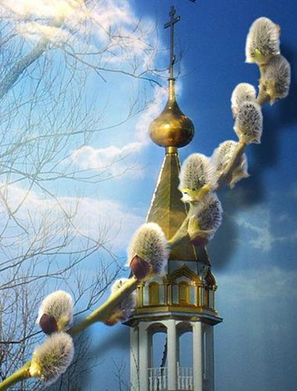
Вербное воскресенье

Slide 2
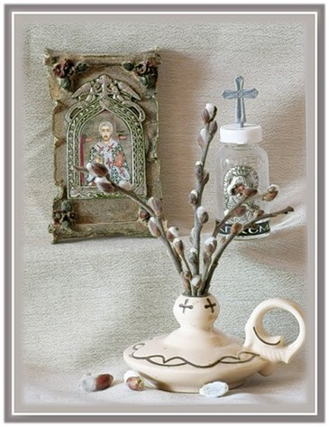
Молят о благословении с покаянием в сердцах.
На Руси, как снег растает, и в природе - тишина. Первой верба оживает, безыскусна и нежна. Перед Пасхой, в воскресенье, в церковь с вербочкой идут. После водоосвящения окропить её несут.

Slide 3
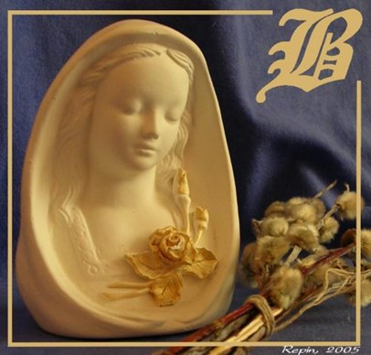
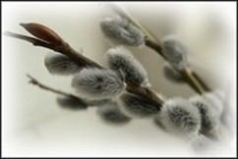
На Руси этот праздник называют … Вербным воскресеньем
В последнее Воскресенье, перед пасхой, согласно православному календарю, Господь вошёл в Иерусалим.

Slide 4
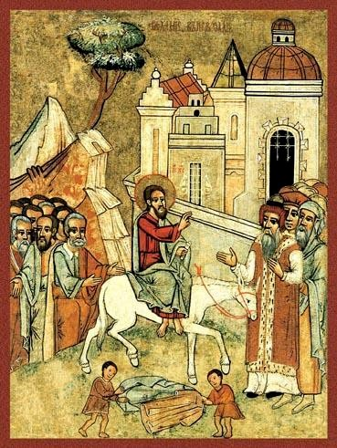
Вход Господень в Иерусалим.
Согласно Библии, в ЭТОТ день Иисус на молодом осле –символе кротости и миролюбия – торжественно въехал в ворота Иерусалима. Собравшиеся люди приветствовали его, размахивая пальмовыми ветками, расстилали перед Ним свои одежды и пели.

Slide 5
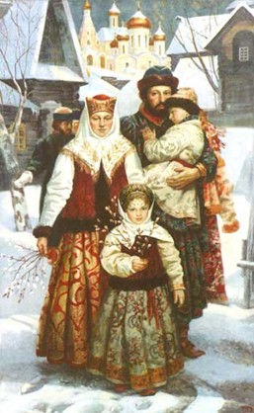
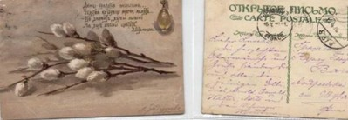
В церквях в этот день проводятся всенощные бдения, прихожане молятся, как бы встречая Господа, держа в руках ветки вербы, цветы и горящие свечи…

Slide 6
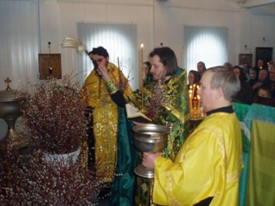
В конце службы верба освящается святой водой.
Считается, что верба обладает огромной целительной силой и помогает избавиться от всего плохого, что скопилось в доме за год.
Освященные вербы принято хранить в доме весь год рядом с иконами.

Slide 7
Вербохлёст, бей до слёз. Там недалечко красно яечко…
Главный обычай праздника - хлестание вербой детей для того, чтобы были здоровыми
и послушными.
ВЕРБА ХЛЫСТ, БЕЙ ДО СЛЁЗ.
НЕ Я БЬЮ, ВЕРБА БЬЁТ, БУДЬ ЗДОРОВ, КАК ВЕРБА.

Slide 8
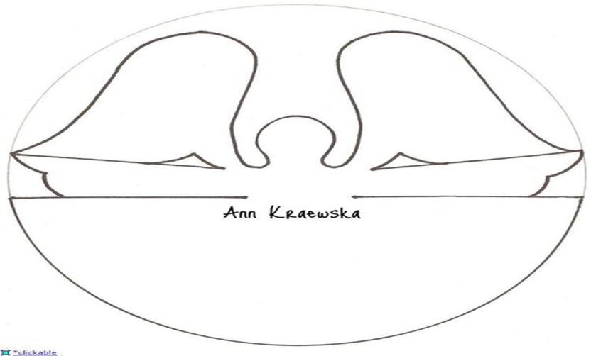
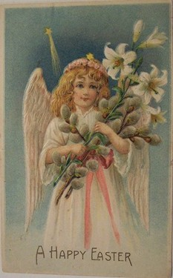
В Вербное воскресенье устраивались базары, на которых можно было купить сладости, игрушки, книги, а также пучки вербы с привязанными к ним бумажными ангелочками.

Slide 9
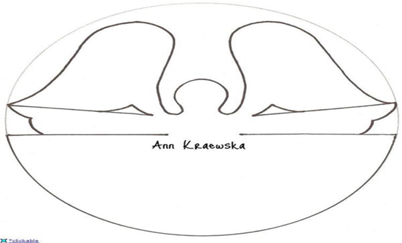
Ангелов Бог посылает с небес.
Для возвещения Божьих чудес
Веру и радость приносят они,
Вестники Божьей любви.

